Slide 1



LOGO
Pentium中断机制简介
讲述人：徐驰
学号：20124652

Slide 2
https://www.ypppt.com/
目 录
CONTENT
PART 1
基本概念
PART 2
Pentium中断机制

Slide 3
01
基本概念

Slide 4

Pentium处理器基本特征
Pentium处理器是英特尔公司推出的一种x86架构的微处理器，具有以下基本特征：
1.高性能：Pentium处理器采用了超标量技术，可以同时执行多个指令，大大提高了处理器的性能。
2.高速缓存：Pentium处理器具有高速缓存，可以存储频繁使用的数据和指令，减少了访问内存的时间，提高了系统的性能。
3.浮点数运算能力：Pentium处理器具有高效的浮点数运算能力，可以快速处理复杂的数学计算。
4.多媒体扩展：Pentium处理器具有多媒体扩展技术，可以提高音频和视频处理的效率，支持多种音频和视频编码格式。
5.超线程技术：Pentium处理器支持超线程技术，可以将一个物理处理器模拟成两个逻辑处理器，提高了系统的并行处理能力。
6.低功耗设计：Pentium处理器采用了低功耗设计，可以降低系统的能耗和散热量，提高系统的稳定性和可靠性。

Slide 5
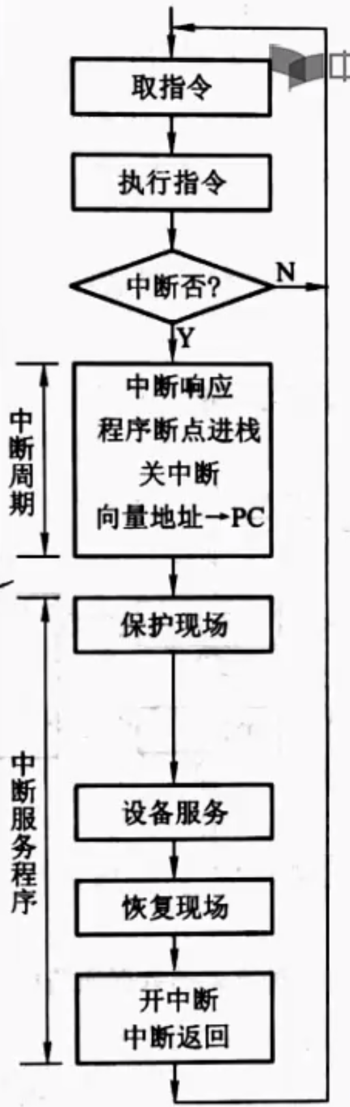
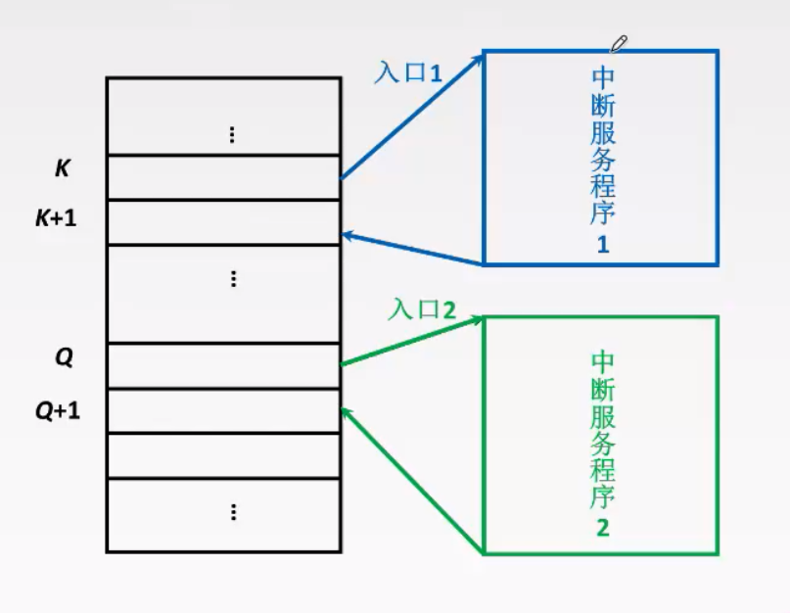
中断机制的基本原理

Slide 6
实模式和保护模式
实模式（Real Mode）
保护模式（Protected Mode）

Slide 7
02
Pentium中断机制

Slide 8
Pentium中断类型
Pentium有两类中断源：中断和异常。
中断
通常称为外部中断，是由CPU和外部硬件信号引发的。分为可屏蔽中断和非屏蔽中断。
异常
通常称为异常中断，是由指令执行引发的。分为执行异常和执行软件中断指令。
Pentium的中断优先级分为5级。异常中断优先级高于外部中断。

Slide 9
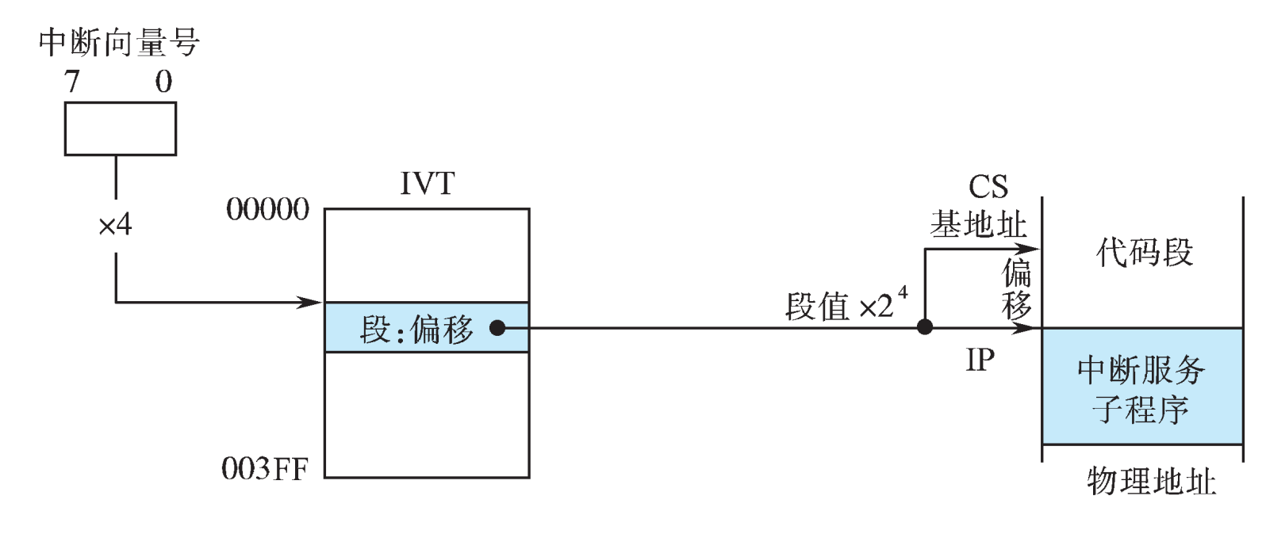
Pentium中断进入过程
这个过程在实模式和保护模式下有所区别。
实模式下：中断向量存放在中断向量表（IVT）中。中断请求发生后，CPU读取中断向量号就可以直接在IVT中找到中断向量。然后进入中断服务子程序。

Slide 10
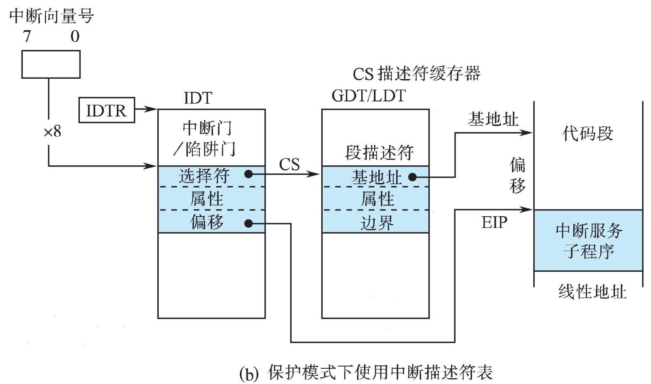
Pentium中断进入过程-2
保护模式下，当CPU读取到中断向量号之后，进入中断描述符表（IDT），在这个表中，我们主要关注选择符和偏移量。通过选择符进入GDT获取基址，然后和偏移量组成一个实地址，即为入口地址。

Slide 11
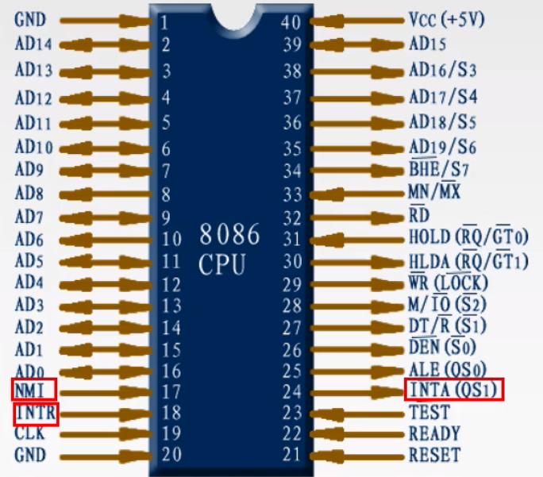
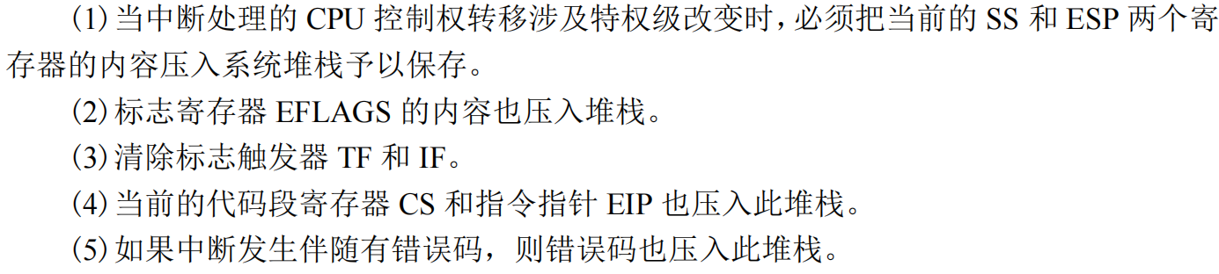
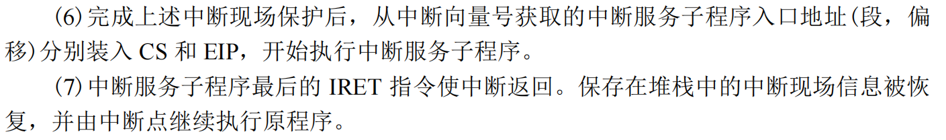
Pentium中断处理过程

Slide 12
谢谢
讲述人：徐驰
20124652

Slide 13
更多精品PPT资源尽在—优品PPT！
www.ypppt.com
PPT模板下载：www.ypppt.com/moban/ 节日PPT模板：www.ypppt.com/jieri/
PPT背景图片：www.ypppt.com/beijing/ PPT图表下载：www.ypppt.com/tubiao/
PPT素材下载： www.ypppt.com/sucai/ PPT教程下载：www.ypppt.com/jiaocheng/
字体下载：www.ypppt.com/ziti/ 绘本故事PPT：www.ypppt.com/gushi/
PPT课件：www.ypppt.com/kejian/
Notes:
模板来自于 优品PPT https://www.ypppt.com/

